Slide 1
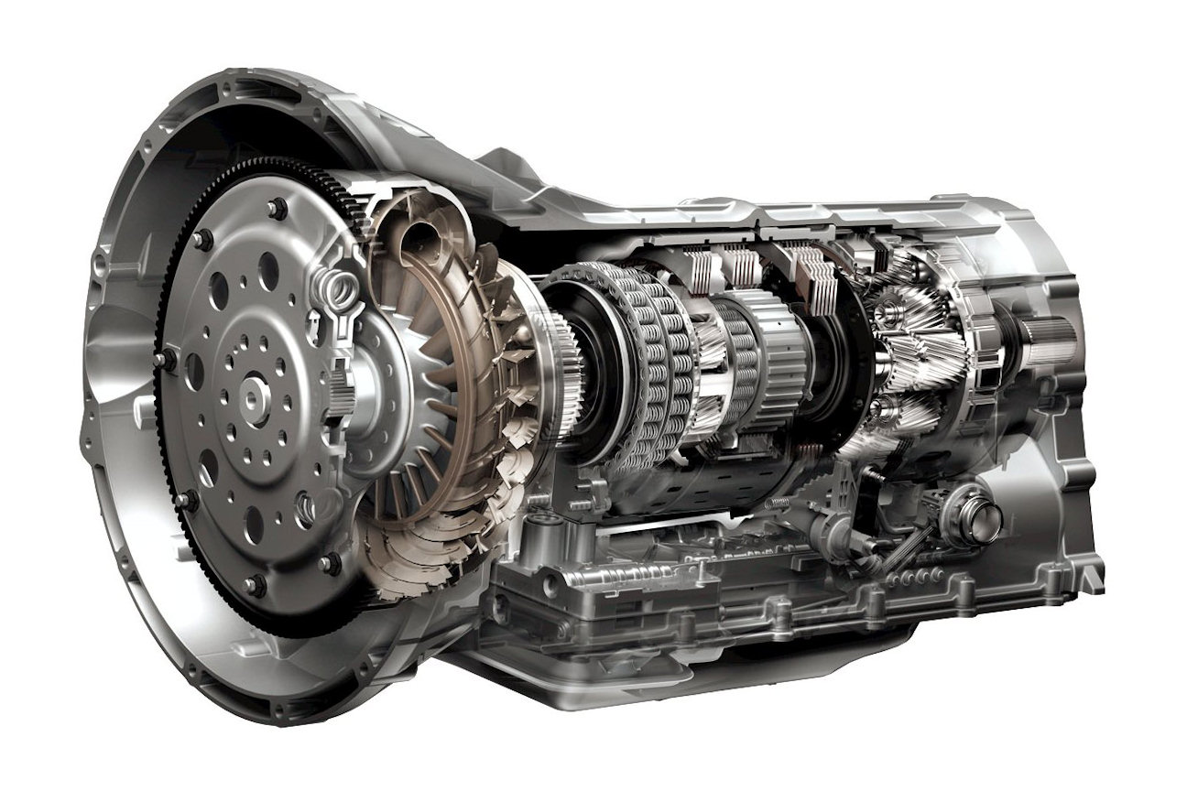
Preprocessing – część 1
Przygotowanie danych do analizy

Slide 2
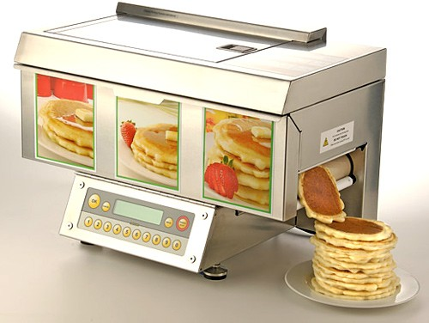
Wstęp

Slide 3
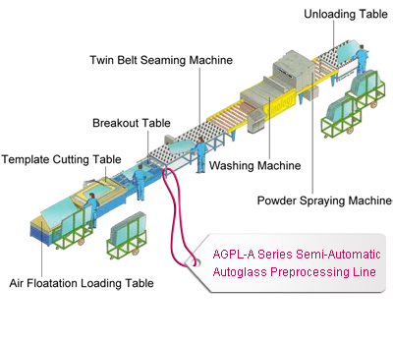
Wstęp
analiza statystyczna
czyszczenie
epokowanie
filtrowanie
ICA
analiza sygnału
Surowe dane

Slide 4
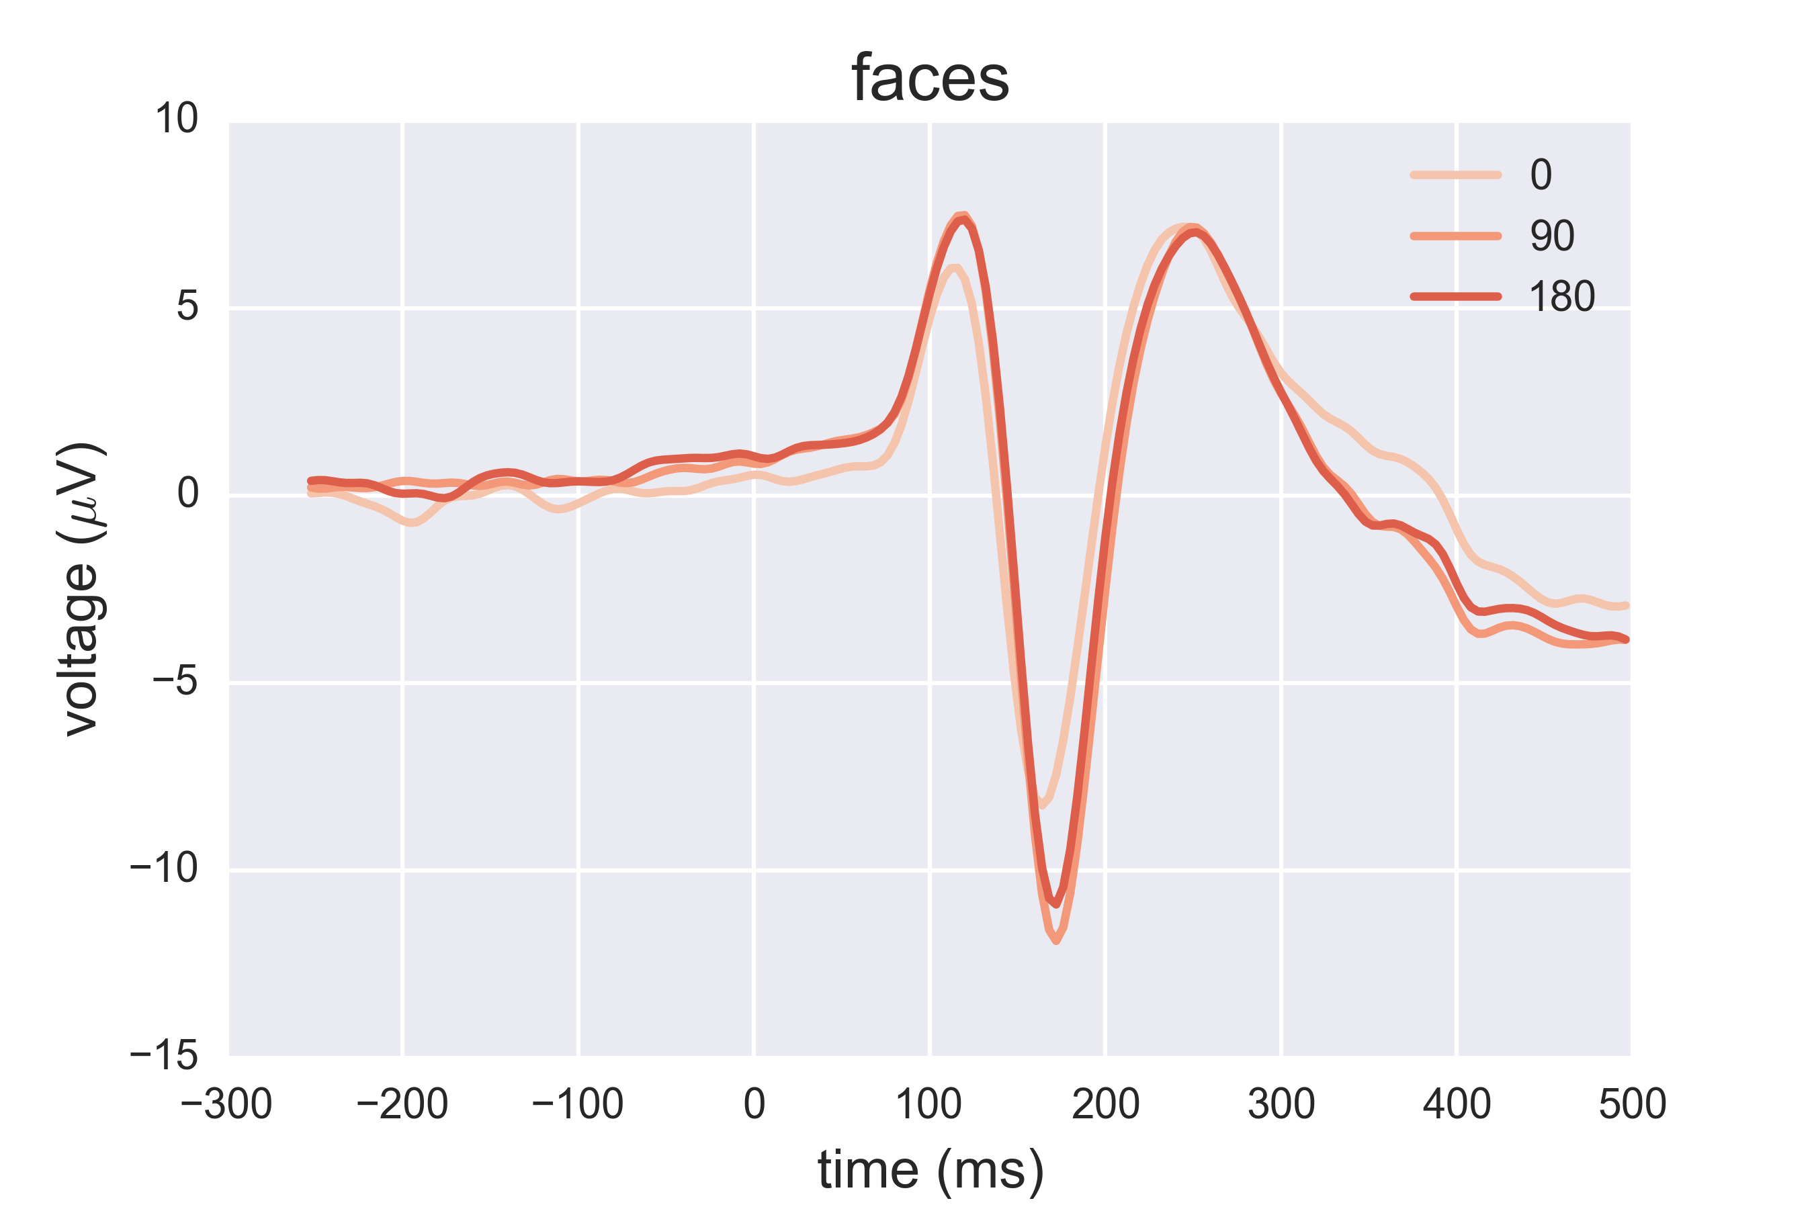
Wstęp

Slide 5
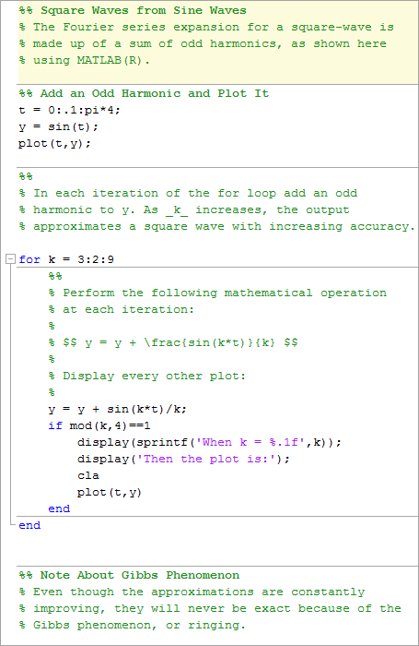
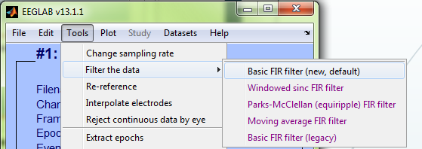
Filtrowanie
Surowy sygnał nagrany z elektrod jest nieładny ☹
Poza tym trudno go analizować – niskie częstotliwości (związane głównie z potliwością skóry) ‚zasłaniają’ to, co ‚mózgowego’ dzieje się w sygnale
Możemy odfiltrować te niskie częstotliwości z sygnału.
preprocessing oraz jego automatyzacja

Slide 6
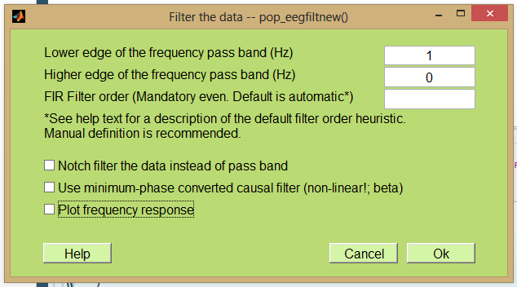
Filtrowanie
preprocessing oraz jego automatyzacja

Slide 7
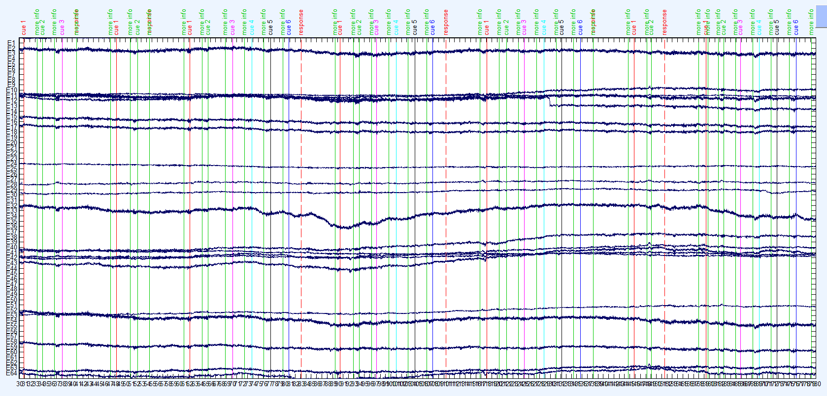
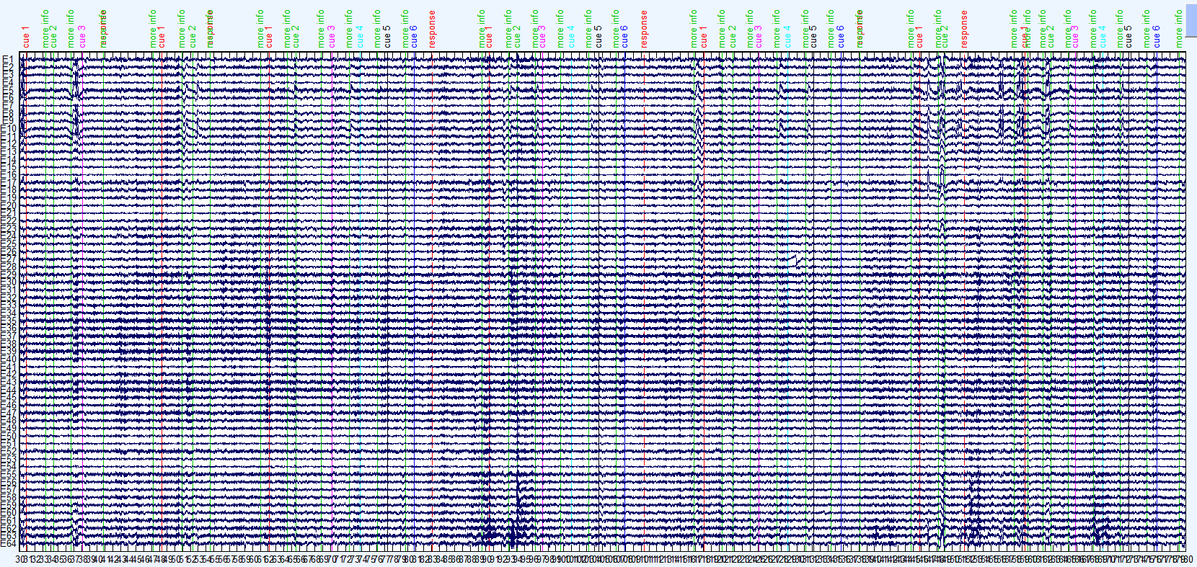
dane niefiltrowane vs filtrowane
Surowe dane (niefiltrowane)
Dane przefiltrowane 1Hz górnoprzepustowo

Slide 8
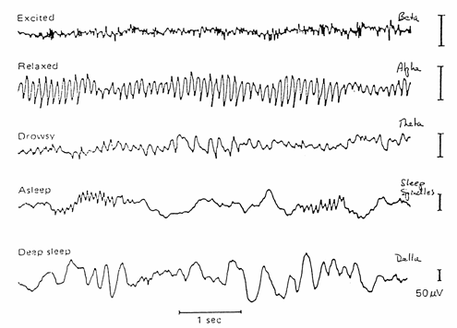
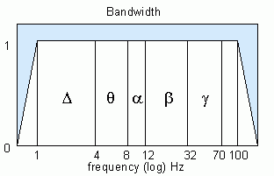
Którą drogą przepuszczamy dane
górnoprzepustowo (przepuszczamy górne częstotliwości)
filtrujemy

Slide 9
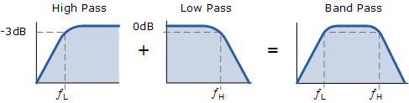
Którą drogą przepuszczamy dane
dolnoprzepustowo (przepuszczamy dolne częstotliwości)
filtrujemy

Slide 10
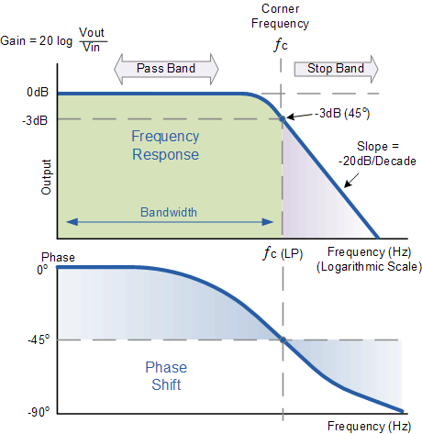
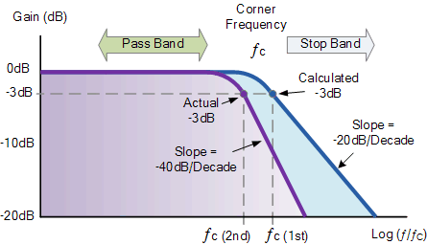
Filtry są bardziej złożone, ale tego nie będziemy omawiać…

Slide 11
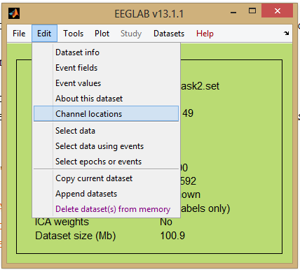
Wczytywanie informacji o pozycji elektrod itp
preprocessing oraz jego automatyzacja

Slide 12
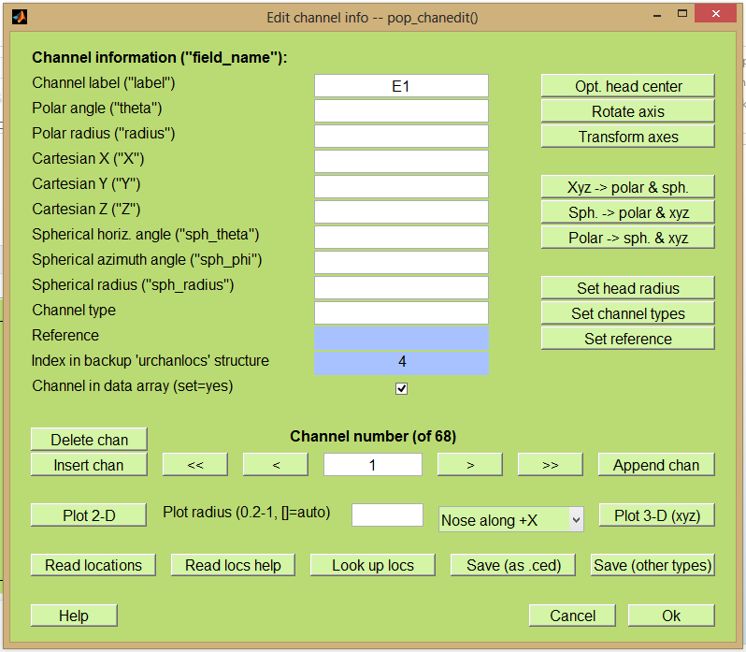
1 – klikamy „Read locations”, wybieramy plik z informacjami o pozycji elektrod a następnie wybieramy „autoselect”.
2 – Plot 3-D pozwala nam upewnić się, że pozycja elektrod jest OK.
3 – dla elektrod 1:67 ustawiamy jako referencję elektrodę „Cz” – taka faktycznie była referencja podczas rejestracji tych danych
4 – upewniamy się że punkty orientacyjne („FidNz” itp.) oraz elektroda „Cz” mają ten box odznaczony – tzn. nie ma ich w danych
5 – klikamy OK (uff!)
3
4
2
1
5

Slide 13
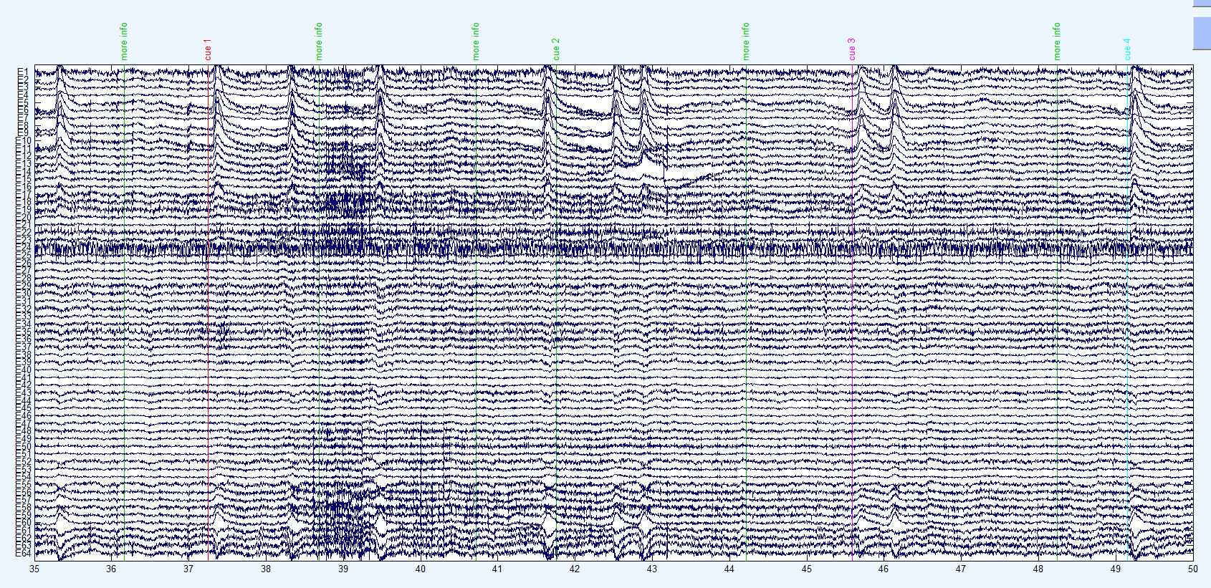
Epokowanie

Slide 14
Epokowanie

Slide 15
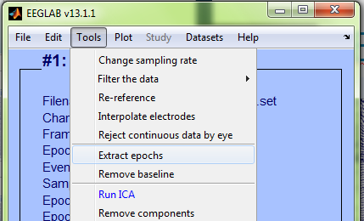
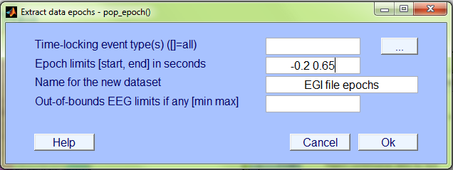
Epokowanie

Slide 16
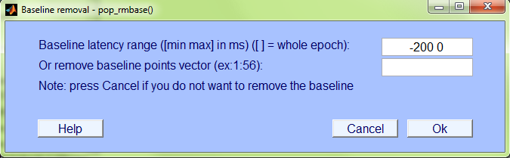
Epokowanie
wybieramy typy eventów względem, których tworzymy epoki

Slide 17
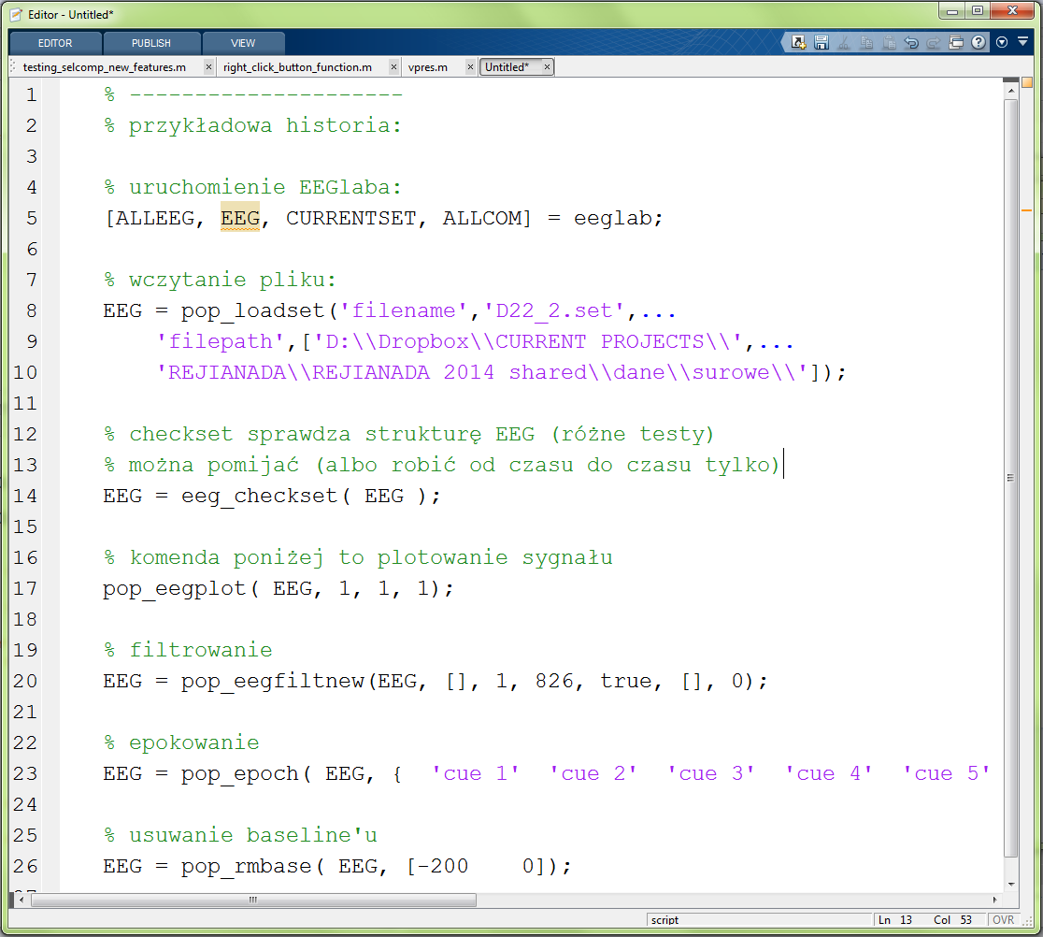
Funkcja eegh i okno skryptu

Slide 18
Funkcja eegh i okno skryptu
EEG = pop_loadset()
EEG = pop_loadset('filename', … 'nazwapliku.set', 'filepath', … 'ścieżka dostępu')

Slide 19
Funkcja eegh i okno skryptu
EEG = eeg_checkset(EEG)
Testy na strukturze EEG – eeg_checkset sprawdza czy format danych jest OK, czy odpowiednie pola są uzupełnione itp.

Slide 20
Funkcja eegh i okno skryptu
pop_eegplot(EEG, 1, 1, 1)
Przeglądanie danych i usuwanie epok. Trzy argumenty po EEG znaczą kolejno:
czy przeglądać kanały (1) czy sygnał komponentów (0)
czy pokazywać wcześniejsze zaznaczenia (1) czy też nie (0)
czy zaznaczone epoki od razu usuwać (1) czy też pozostawiać jako oznaczone (0)

Slide 21
Funkcja eegh i okno skryptu
pop_eegfiltnew(EEG, dolna_granica, … górna_granica)
Filtrowanie, jeżeli robimy highpass filter tzn górnoprzepustowy, wystarczy podać tylko dolną granicę, a jako górną podać zero (i vice versa).

Slide 22
Funkcja eegh i okno skryptu
pop_epoch(EEG, nazwy_eventów, zakres_czasowy)
Tniemy dane na epoki. Epoki są wycinane względem eventów podanych w nazwy_eventów oraz podanego zakresu czasowego

Slide 23
Funkcja eegh i okno skryptu
pop_rmbase(EEG, zakres_czasowy_baseline’u)
Usuwamy baseline

Slide 24
Czas na pętlę przez wiele osób!
Prezentacja wprowadzająca pętle jest dostępna w oddzielnym pliku.
Ćwiczenia i zadania z pętli są dostępne w jeszcze innym pliku (do znalezienia w repozytorium Dropboxowym w folderze zajęcia05).

Slide 25
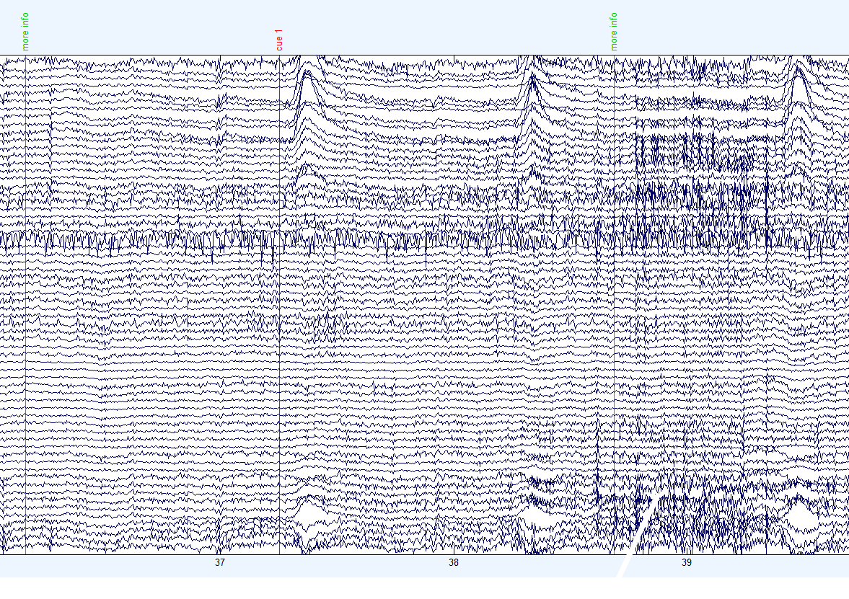
artefakty

Slide 26
